Slide 1
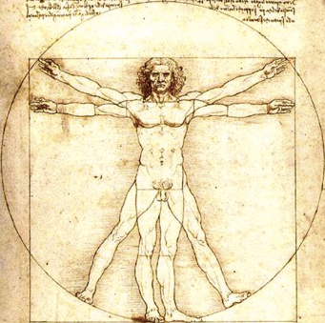
Gestão da Informação e do Conhecimento
Aula 05
Como ficamos sabendo: modelos de uso da informação
Prof. Dalton Martins
dmartins@gmail.com
Gestão da Informação
Universidade Federal de Goiás

Slide 2
O que veremos nessa aula
Mapeamento da pesquisa sobre usos e necessidades de informação:
como as pessoas usam a informação?
como podemos usar modelos de análise para entender suas necessidades?
Análise de pesquisas sobre modelos multifacetados de uso da informação:
As várias dimensões sociais de análise que devem ser consideradas quando pensamos sobre como as pessoas usam a informação;
Dimensões cognitivas, emocionais e situacionais de uso da informação:
As principais dimensões que devemos prestar atenção e que influem o modo como as pessoas usam a informação;
Comportamentos de busca e uso da informação:
Resultado de algumas pesquisas sobre como as pessoas se comportam e usam a informação
Um modelo de uso da informação:
Síntese das pesquisas nessa área.

Slide 3
Mapeamento da pesquisa sobre usos e necessidades de informação
“[...] que a informação e o insight nascem no coração e na mente dos indivíduos, e que a busca e o uso da informação são um processo dinâmico e socialmente desordenado que se desdobra em camadas de contingências cognitivas, emocionais e situacionais [...]
A busca e o processamento da informação são fundamentais em muitos sistemas sociais e atividades humanas, e a análise das necessidades e dos uso da informação vem se tornando um componente cada vez mais importante da pesquisa em áreas como:
psicologia cognitiva, estudo da comunicação, difusão de inovações, recuperação da informação, sistemas de informação, tomada de decisões e aprendizagem organizacional”

Slide 4
Mapeamento da pesquisa sobre usos e necessidades de informação
O valor da informação, reside no relacionamento que o usuário constrói entre si mesmo e determinada informação.
Assim, a informação só é útil quando o usuário infunde-lhe significado, e a mesma informação objetiva pode receber diferentes significados subjetivos de diferentes indivíduos

Slide 5
Mapeamento da pesquisa sobre usos e necessidades de informação
Caplan et al. investigaram o uso da informação proveniente de pesquisas no campo das ciências sociais na formulação de políticas governamentais [...]
A natureza e a extensão do uso da informação também eram influenciadas pelo estilo cognitivo dos participantes. Três estilos foram identificados.
Aqueles que tinham um estilo clínico conseguiam analisar a lógica interna objetiva ou científica de uma questão, assim como suas implicações ideológicas.
Aqueles que possuíam um estilo acadêmico concentravam-se na lógica interna das questões.
Aqueles que tinham um estilo advocatício tendiam a ignorar a lógica interna e a privilegiar as considerações políticas

Slide 6
Mapeamento da pesquisa sobre usos e necessidades de informação
Em termos de construção teórica, podemos fazer algumas observações de caráter geral:
As necessidades e os usos da informação devem ser examinados dentro do contexto profissional, organizacional e social dos usuários. As necessidades de informação variam de acordo com a profissão ou o grupo social do usuário, suas origens demográficas e os requisitos específicos da tarefa que ele está realizando.
Os usuários obtêm informações de muitas e diferentes fontes, formais e informais. As fontes informais, inclusive colegas e contatos pessoais, são quase sempre tão ou mais importantes que as fontes formais, como bibliotecas ou bancos de dados on-line.
Um grande número de critérios pode influenciar a seleção e o uso das fontes de informação. As pesquisas descobriram que muitos grupos de usuários preferem fontes locais e acessíveis, que não são, necessariamente, as melhores. Para esses usuários a acessibilidade de uma fonte de informação é mais importante que sua qualidade

Slide 7
Análise de pesquisas sobre modelos multifacetados de uso da informação
Um modelo de uso da informação deve englobar a totalidade da experiência humana:
os pensamentos, sentimentos, ações e o ambiente onde eles se manifestam.
Partimos da posição de que se estende no tempo e no espaço; e de que o contexto em que a informação é usada determina de que maneiras e em que medida ela é útil

Slide 8
Análise de pesquisas sobre modelos multifacetados de uso da informação
um grupo de categorias, rotuladas de paradas de situação, foram desenvolvidas para descrever a maneira pela qual as pessoas vêem o caminho à sua frente sendo bloqueado. Nessa categoria incluem-se as seguintes situações (adaptadas de Dervin):
Parada de decisão: na qual a pessoa vê dois ou mais caminhos à sua frente.
Parada de barreira: na qual a pessoa vê uma estrada à sua frente, mas algo ou alguém bloqueia sua passagem.
Parada rotatória: na qual a pessoa não vê nenhum caminho à sua frente.
Parada de inundação: na qual a pessoa sente que a estrada desapareceu de repente.
Parada problemática: na qual a pessoa sente-se arrastada por uma estrada que não escolheu.
Outras categorias dependem de a pessoa julgar o entorno do ponto de vista perceptivo (quanta neblina há na estrada), situacional (quantas intersecções tem a estrada) e social (quantas pessoas viajam na mesma estrada)

Slide 9
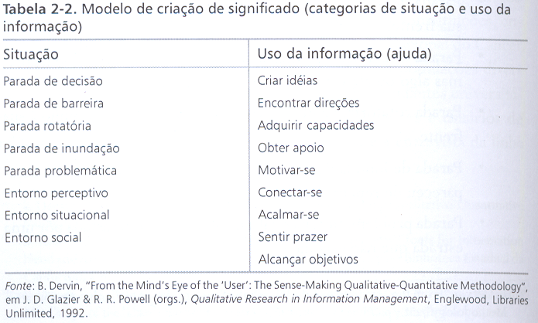
Análise de pesquisas sobre modelos multifacetados de uso da informação

Slide 10
Dimensões cognitivas, emocionais e situacionais de uso da informação
Os estudos sobre o uso da informação reconhecem que as necessidades de informação são ao mesmo tempo emocionais e cognitivas, de modo que as reações emocionais quase sempre orientam a busca da informação, canalizando a atenção, revelando dúvidas e incertezas, indicando gostos e aversões, motivando o esforço [...]
Durante a iniciação, o usuário reconhece a necessidade de mais informações.
Sentimentos de insegurança e apreensão são comuns. Os pensamentos se concentram no problema e o relacionam com experiências passadas. As ações envolvem discutir possíveis tópicos e abordagens com outras pessoas.

Slide 11
Dimensões cognitivas, emocionais e situacionais de uso da informação
Os estudos sobre o uso da informação reconhecem que as necessidades de informação são ao mesmo tempo emocionais e cognitivas, de modo que as reações emocionais quase sempre orientam a busca da informação, canalizando a atenção, revelando dúvidas e incertezas, indicando gostos e aversões, motivando o esforço [...]

Slide 12
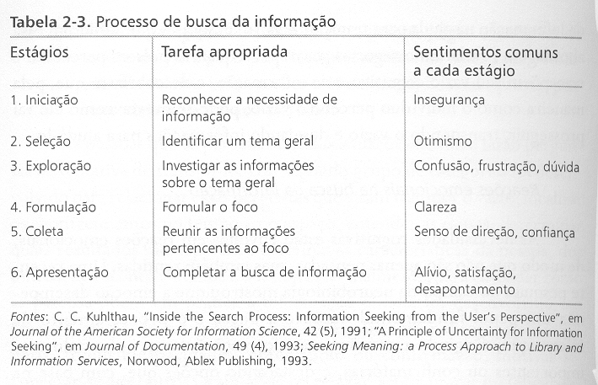
Dimensões cognitivas, emocionais e situacionais de uso da informação

Slide 13
Dimensões cognitivas, emocionais e situacionais de uso da informação
Durante a iniciação, o usuário reconhece a necessidade de mais informações. Sentimentos de insegurança e apreensão são comuns. Os pensamentos se concentram no problema e o relacionam com experiências passadas. As ações envolvem discutir possíveis tópicos e abordagens com outras pessoas;
Durante a seleção, o usuário identifica um campo ou tema geral a ser investigado. Os sentimentos de insegurança são substituídos por otimismo e uma prontidão para buscar;
Durante a exploração, o usuário expande sua compreensão do tema geral. A confusão e a dúvida podem aumentar. O usuário concentra seus pensamentos em tornar-se bem informado e orientado, de modo a poder formular um foco ou um ponto de vista pessoal.

Slide 14
Dimensões cognitivas, emocionais e situacionais de uso da informação
O quarto estágio, o da formulação, é o ponto de mutação do processo, porque é nele que o usuário estabelece um foco ou uma perspectiva sobre o problema que pode orientar a busca. A insegurança decresce, enquanto a confiança surge. Os pensamentos tornam-se mais claros e mais direcionados;
Durante a coleta, o usuário interage com sistemas e serviços de informação para reunir informações. A confiança cresce e o interesse no projeto aprofunda-se. Com um claro senso de direção, o usuário é capaz de especificar e procurar determinada informação relevante;
No estágio final, de apresentação, o usuário completa a busca e resolve o problema. Há uma sensação de alívio, acompanhada de um sentimento de satisfação ou desapontamento, dependendo dos bons ou maus resultados da busca.

Slide 15
Dimensões cognitivas, emocionais e situacionais de uso da informação
Fundamental no modelo do processo de busca da informação de Kuhlthau é a noção de que a incerteza – vivenciada tanto como estado cognitivo quanto como reação emocional – aumenta e diminui à medida que o processo caminha
As implicações do princípio de incerteza são elucidadas por meio de seis corolários.
Em primeiro lugar, a busca de informação é um processo de construção de conhecimento e significado. O usuário constrói o significado a partir das informações encontradas e, ao fazer isso, passa da incerteza e da indefinição para a confiança e a clareza à medida que prossegue.
Em segundo lugar, a formulação de um foco ou de um ponto de vista é o ponto de mutação do processo de busca. A formulação é um ato de reflexão, que resulta de relacionar e interpretar as informações encontradas com o objetivo de selecionar uma área na qual concentrar a busca. Infelizmente, muitos usuários pulam esse estágio e começam a reunir informações antes de ter um foco suficientemente claro.
Em terceiro lugar, a informação encontrada pode ser redundante ou original. A informação redundante encaixa-se naquilo que o usuário já conhece, e ele prontamente a classifica como relevante ou irrelevante. A informação original é nova e amplia o conhecimento, mas pode não corresponder a construção do usuário, exigindo reconstrução.
Em quarto lugar, o número de possibilidades de uma pesquisa é influenciado pelo estado de espírito do usuário e sua atitude em relação à tarefa de busca. O usuário que esteja num estado de espírito mais investigativo tende a empreender ações mais expansivas, exploratórias, enquanto uma pessoa num estado de espírito mais indicativo prefere ações conclusivas
Em quinto lugar, o processo de busca implica uma série de escolhas pessoais, baseadas nas expectativas do usuário sobre que fontes, informações e estratégicas serão eficientes. Assim, os usuários fazem previsões ou desenvolvem expectativas sobre que fontes serão usadas ou não, sobre a seqüência em que elas serão usadas, e se as informações obtidas serão relevantes ou irrelevantes. A relevância não é absoluta nem constante; pelo contrário, varia consideravelmente de um indivíduo para outro.
Finalmente, o interesse e a motivação do usuário crescem à medida que a busca prossegue. O interesse é maior nos últimos estágios do processo, quando o usuário já definiu o foco da pesquisa e já tem compreensão suficiente do tópico para se engajar na busca

Slide 16
Dimensões cognitivas, emocionais e situacionais de uso da informação
Em resumo, o vazio cogntivo, ou incerteza, que impulsiona o processo de busca, é acompanhado de diferentes estados emocionais.
Nos primeiros estágios da busca de informação, a incerteza e a falta de conhecimento provocam ansiedade, confusão, frustração e dúvida.
À medida que o processo se desenvolve, a confiança cresce e surge um sentimento de satisfação, se a busca foi um sucesso.
Esses estados emocionais motivam e determinam a maneira como o indivíduo processa e usa a informação. As reações emocionais influenciam e são influenciadas pela capacidade do usuário de construir significado, focalizar a busca, distinguir informações relevantes e irrelevantes, lidar com o emocional e as expectativas e aprofundar seu interesse na pesquisa

Slide 17
Comportamentos de busca e uso da informação
Os elementos do ambiente de uso da informação podem ser agrupados em quatro categorias:
grupos de pessoas,
dimensões do problema,
ambiente de trabalho
pressupostos para a solução dos problemas
Os grupos de pessoas têm pressupostos e atitudes comuns sobre a natureza de seu trabalho que influenciam seu comportamento na busca da informação. Esses pressupostos podem ser aprendidos formalmente, por meio de educação ou treinamento profissional, ou assimilados informalmente por meio, por exemplo, da participação num grupo ou sociedade

Slide 18
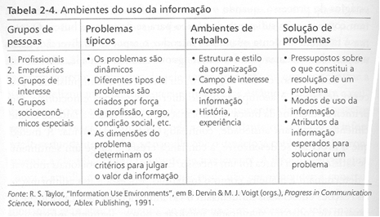
Comportamentos de busca e uso da informação

Slide 19
Comportamentos de busca e uso da informação
Assim, as percepções e previsões das pessoas controlam indiretamente a extensão e a profundidade de sua busca de informação, inclusive o tempo e o esforço gastos na busca, onde buscar, como a informação encontrada deve ser filtrada e quanta informação, e de que tipo é necessária
Em termos estruturais, o ambiente de uso da informação é parte da estrutura organizacional que contém as regras e recursos que afetam o comportamento dos membros da organização em relação à informação.

Slide 20
Comportamentos de busca e uso da informação
O resultado do uso da informação é uma mudança no estado de conhecimento do indivíduo ou de sua capacidade de agir.
Portanto, o uso da informação envolve a seleção e o processamento da informação, de modo a responder a uma pergunta, resolver um problema, tomar uma decisão, negociar uma posição ou entender uma situação.
Se uma informação vai ser selecionada ou ignorada depende em larga medida de sua relevância para o esclarecimento da questão ou solução do problema.
Em geral, a relevância é considerada um bom indicador do uso da informação, e a relação entre relevância e uso foi explorada de muitas formas, tanto da perspectiva do sistema quanto da perspectiva do usuário

Slide 21
Comportamentos de busca e uso da informação
De uma perspectiva humana portanto, a relevância é:
Subjetiva
Cognitiva
Situacional
Multidimencional
Dinâmica
Mensurável

Slide 22
Comportamentos de busca e uso da informação
Primeiro, o uso da informação é construído, porque é o indivíduo que insufla significado e energia à informação fria.
A maneira como a informação ganha forma e propósito depende das estruturas cognitivas e emocionais do indivíduo.
Cogitivamente, o indivíduo constitui uma situação problemática, especificando limites, objetivos, meios, fatos, objetos, relacionamentos, etc., de modo a delinear um espaço onde buscara informação.
Emocionalmente, os sentimentos alertam o indivíduo aprestar atenção certos sinais especialmente importantes e a preferir e selecionar certas fontes, mensagens e táticas de busca de informação com base nos sentimentos resultantes de experiências passadas com fontes e métodos semelhantes.
Em segundo lugar, o uso da informação é situacional.
O meio social ou profissional ao qual o indivíduo pertence, a estrutura dos problemas enfrentados pelo grupo, o ambiente onde os grupos vivem ou trabalham e o modo de resolver os problemas – tudo isso se combina para estabelecer um contexto para o uso da informação.
O contexto define normas, convenções e práticas que moldam os comportamentos por meio dos quais a informação torna-se útil
Em terceiro lugar, o uso da informação é dinâmico em dois sentidos complementares.
A necessidade, a busca e o uso da informação ocorrem em ciclos recorrentes, que interagem sem ordem predeterminada, de modo que, de fora, o processo muitas vezes parece caótico e aleatório.
O processo de busca e uso da informação também é dinâmico na maneira como interage com os elementos cognitivos, emocionais e situacionais do ambiente

Slide 23
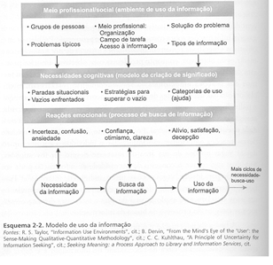
Um modelo de uso da informação

